Slide 1


Identification, caractérisation et hiérarchisation des têtes de bassin
CAMA – 28 juin 2019

Slide 2
Déroulement de la réunion
Contexte et définition
Méthodologie du diagnostic – Identification – Caractérisation
Valorisation du diagnostic – Etat d’avancement – Calendrier

Slide 3
Déroulement de la réunion
Contexte et définition
Méthodologie du diagnostic – Identification – Caractérisation
Valorisation du diagnostic – Etat d’avancement – Calendrier

Slide 4
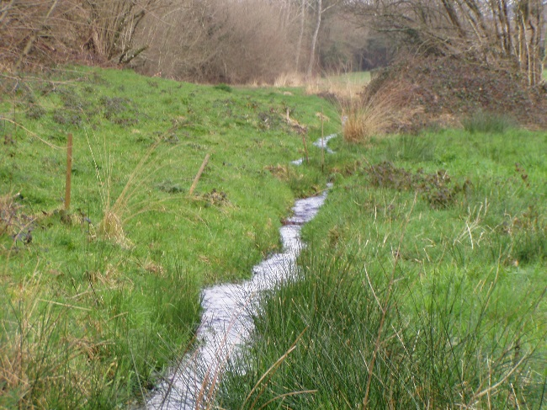
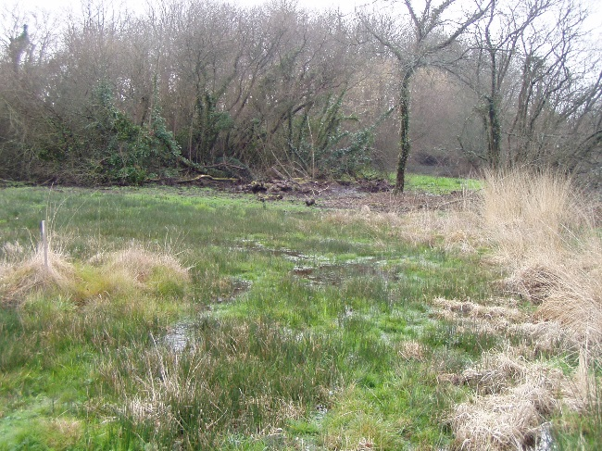
Contexte et définition
Tête de bassin versant :
Territoire situé le plus en amont de la surface d’un bassin versant. La tête de bassin versant est une zone drainée par les petits cours d'eau proches des sources.
Source : Glossaire eaufrance

Slide 5
Contexte et définition
SDAGE Loire Bretagne
« Restauration & préservation des TBV »
Orientation 11 A
Inventorier & caractériser
Orientation 11B
Hiérarchiser
Sage Sud Cornouaille
Identifier & caractériser
Hiérarchiser & programmer

Slide 6
Déroulement de la réunion
Contexte et définition
Méthodologie du diagnostic – Identification – Caractérisation
Valorisation du diagnostic – Etat d’avancement – Calendrier

Slide 7
Méthodologie : identification des TBV
Organisation de la démarche
Constitution d’un groupe de travail : AFB, FMA, partenaires financiers, chambre d’agriculture, CCA, CCPF & QC
Objectif du groupe de travail
Préciser en local la définition et la méthodologie d’identification des TBV
Suivre les différentes étapes de l’étude : il existe une littérature scientifique sur le sujet, mais pas de méthodologie de travail = CONCERTATION

Slide 8
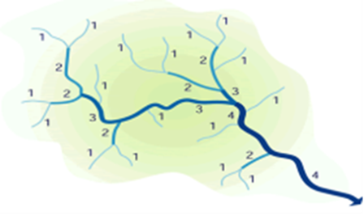
Méthodologie : identification des TBV
Définition validée en groupe de travail
Les TBV correspondent aux surfaces amont des bassins versants. Elles se caractérisent par des cours d’eau de rang de Strahler inférieurs à 2.
Les TBV peuvent représenter jusqu’à 75 % de la ressource en eau d’un bassin versant (Alexender 2007)
Pas de prise en compte du critère pente sup.1 % (échelle BV trop petite)
Pas de prise en compte du critère puissance spécifique (estimation des débits ? Largeurs PLB ?)

Slide 9
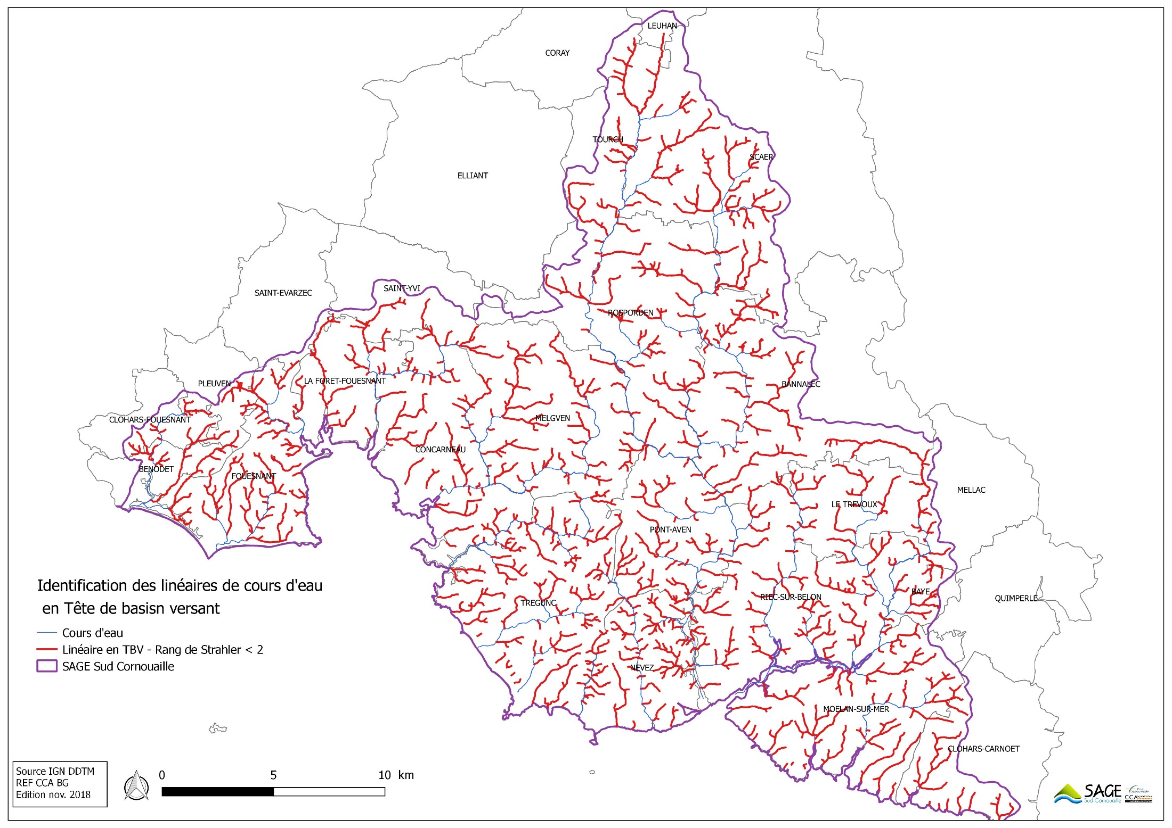
Méthodologie : identification des TBV
74 % des cours d’eau du territoire

Slide 10
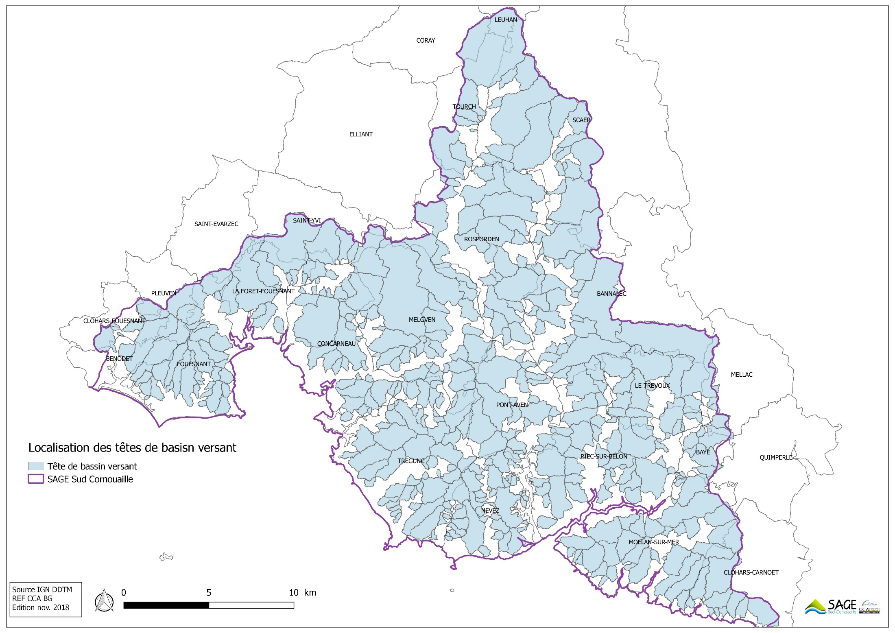
Méthodologie : identification des TBV
76 % de la surface du territoire

Slide 11
Méthodologie : identification des TBV
Difficultés rencontrées et points de vigilance :
Adapter la définition au contexte local – Non prise en compte du critère pente
Référentiel cours d’eau homogène issu du même inventaire – arrêté préfectoral 2011-1057 du 18/07/2011 modifié en 2014
Couche SIG cours d’eau « propre » : sens de numérisation amont aval, nœuds valides, …
Traitement à part des très petits ruisseaux d’une longueur inférieure à 100 m et des biefs de moulins dans la définition des rangs de STRAHLER
Lors de la phase de délimitation des têtes de bassin, l’outils QGIS est basé sur les différences de relief et rencontre des difficultés à identifier un exutoire : pas de différence de niveau avec le rang 3 : nécessité de finir la délimitation à la main en fonction des courbes de niveau → entrée du facteur humain dans la délimitation des TBV.

Slide 12
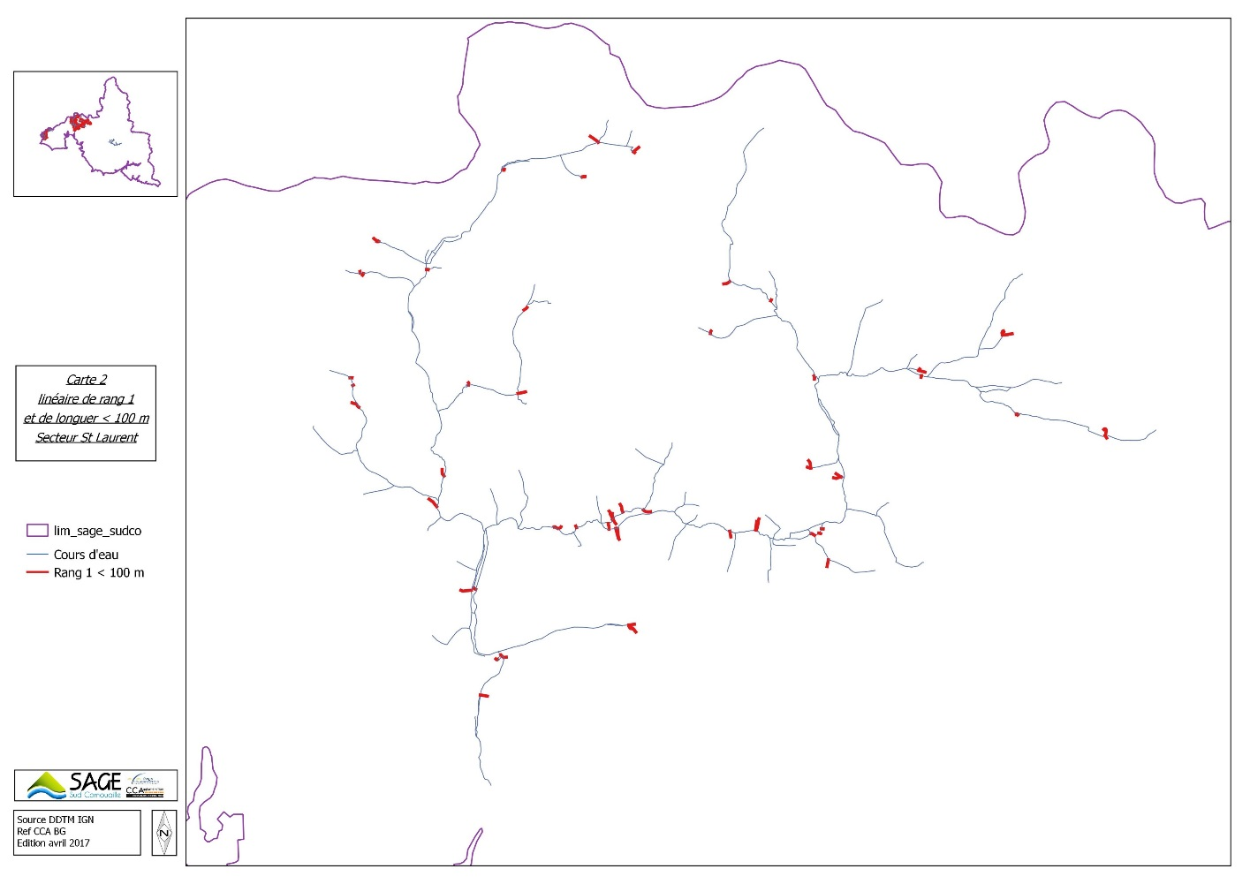
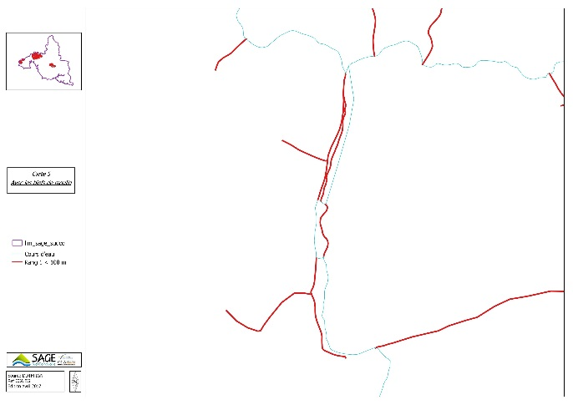
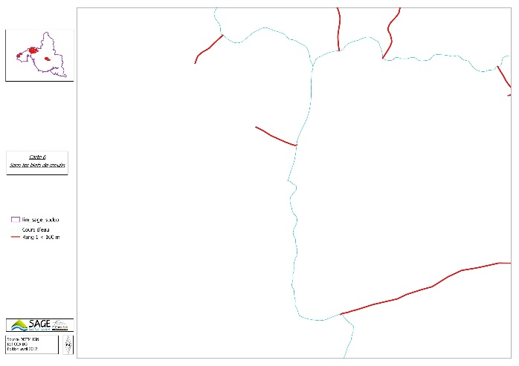
Méthodologie : identification des TBV
Identifications des secteurs à ne pas prendre en compte dans le cadre de l’inventaire des TBV
Avec biefs
Sans biefs
Linéaire < 100 m

Slide 13
Méthodologie : caractérisation des TBV
75 % du territoire couvert : nécessité de prioriser les secteurs à enjeu
1er niveau de caractérisation les 5 grands enjeux du territoire
Quantité d’eau
Biodiversité
Les enjeux du SAGE Sud Cornouaille
Qualité d’eau
Inondation
Morphologie

Slide 14
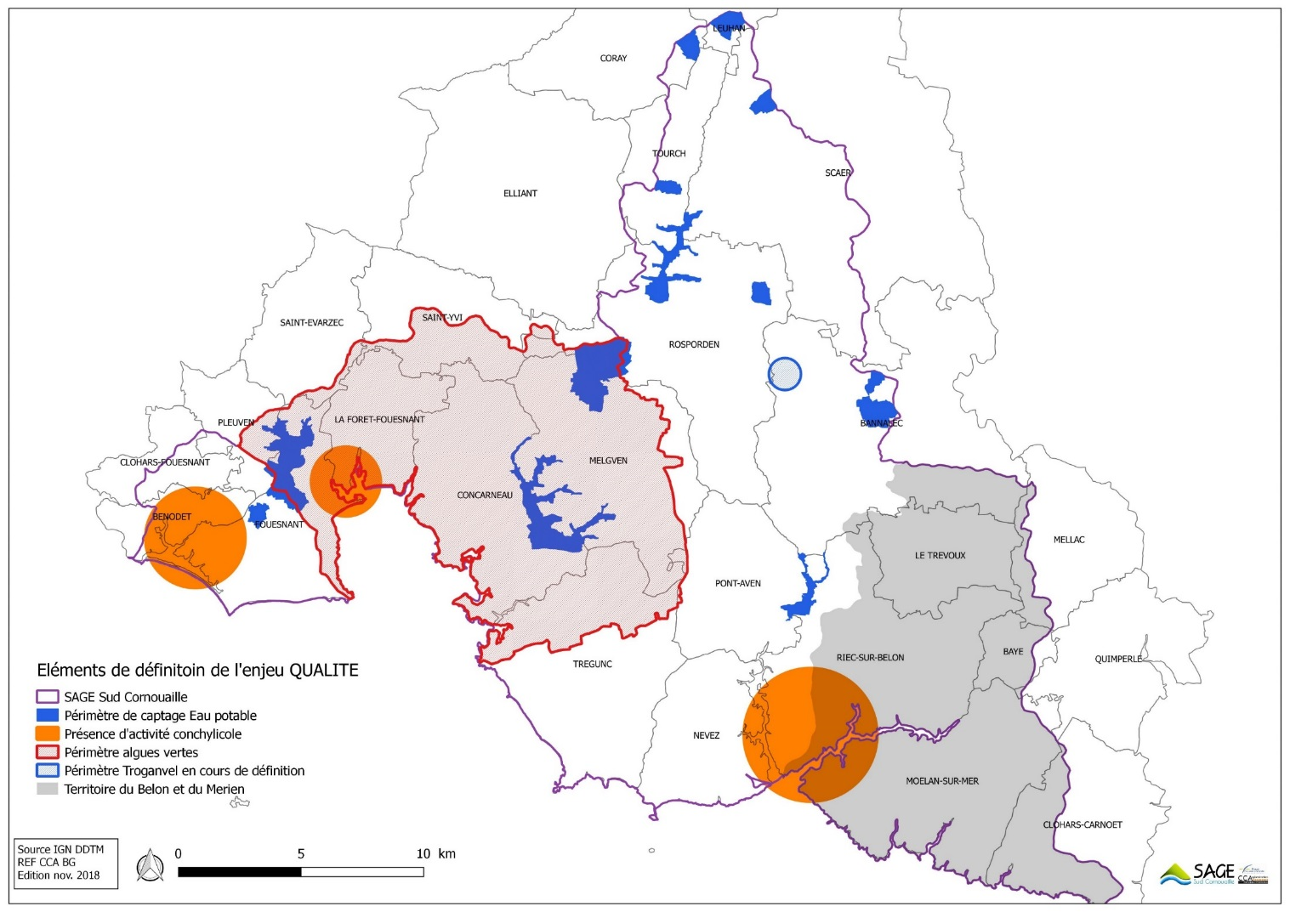
Méthodologie : caractérisation des TBV
Identification de l’enjeu : exemple de l’enjeu qualité

Slide 15
Méthodologie : caractérisation des TBV
2ème niveau de caractérisation les indicateurs d’état
Densité des cours d’eau
Concentration en N
Code Corine appliqué à l’enjeu biodiversité
Concentration en E Coli
Surface des zones humides
Indicateurs d’état
Densité du maillage bocager
Occupation agricole du sol

Slide 16
Méthodologie : caractérisation des TBV
2ème niveau de caractérisation les indicateurs de pression
Rejet de STEP
Irrigation
Prélèvements industriels
Surfaces artificialisées
Indicateurs de pression
Travaux hydrauliques
Présence de plans d’eau
Prélèvements en eau potable

Slide 17
Méthodologie : caractérisation des TBV
Caractérisation des enjeux : l’enjeu morphologie

Slide 18
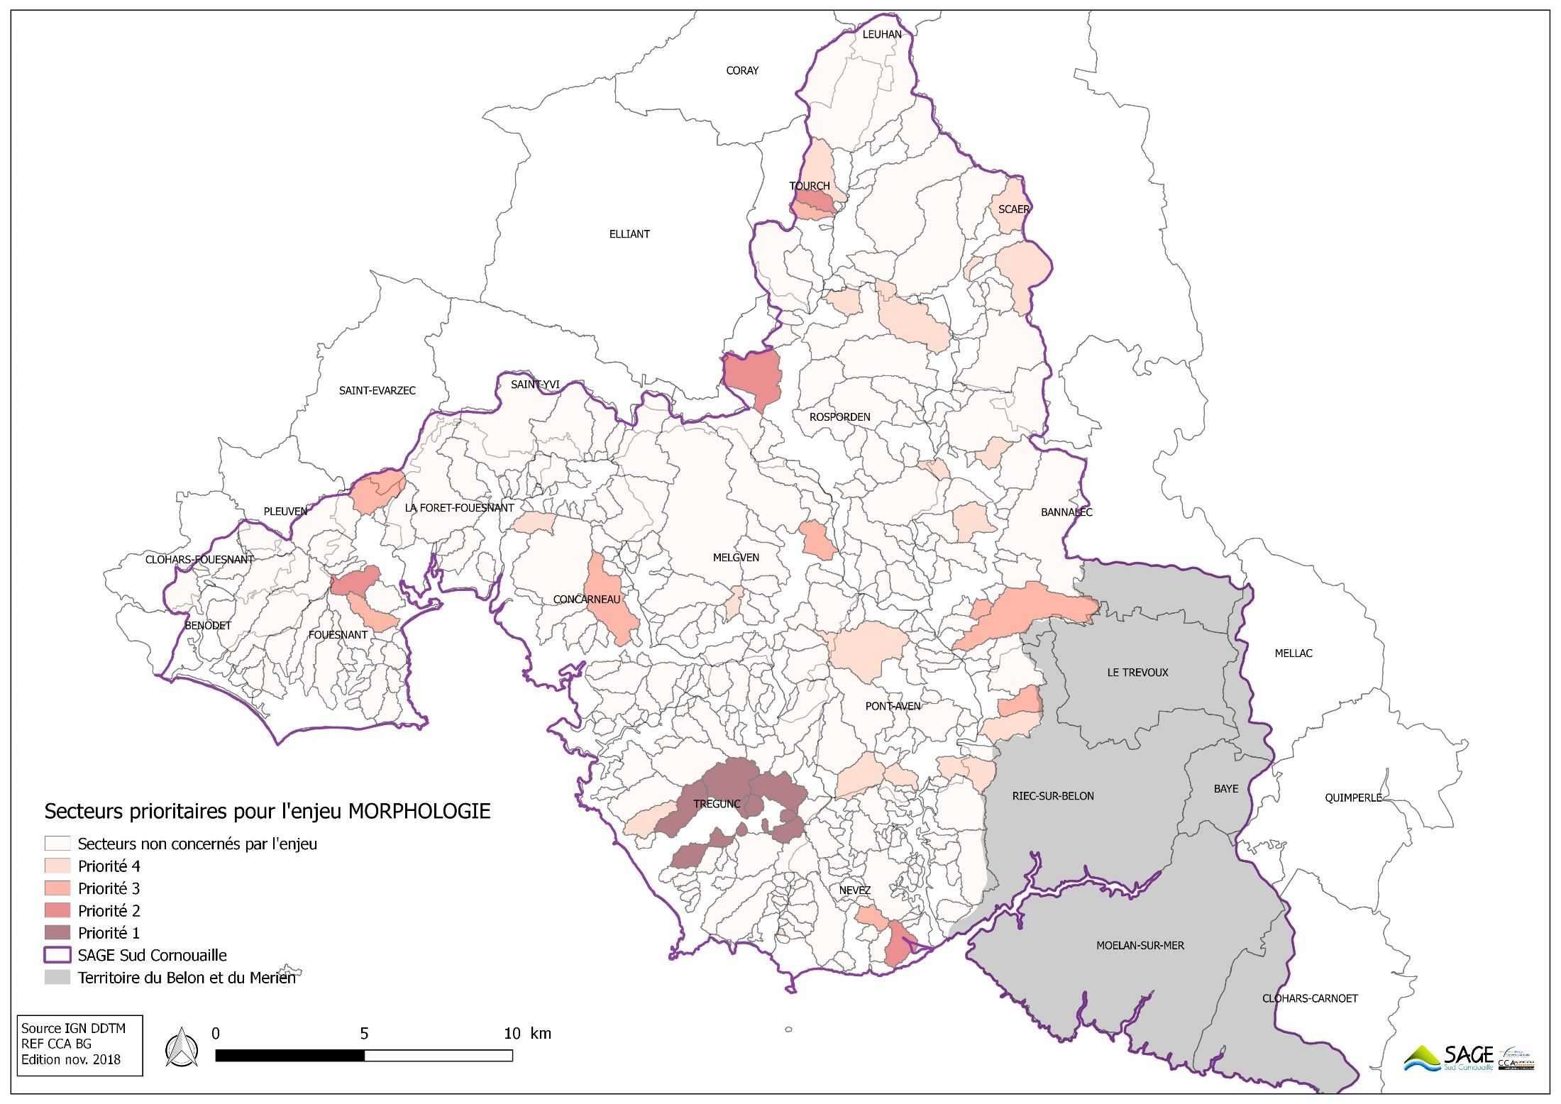
Méthodologie : caractérisation des TBV

Slide 19
Méthodologie : caractérisation des TBV
Caractérisation des enjeux : l’enjeu Qualité

Slide 20
Méthodologie : caractérisation des TBV
Caractérisation des enjeux : l’enjeu Qualité

Slide 21
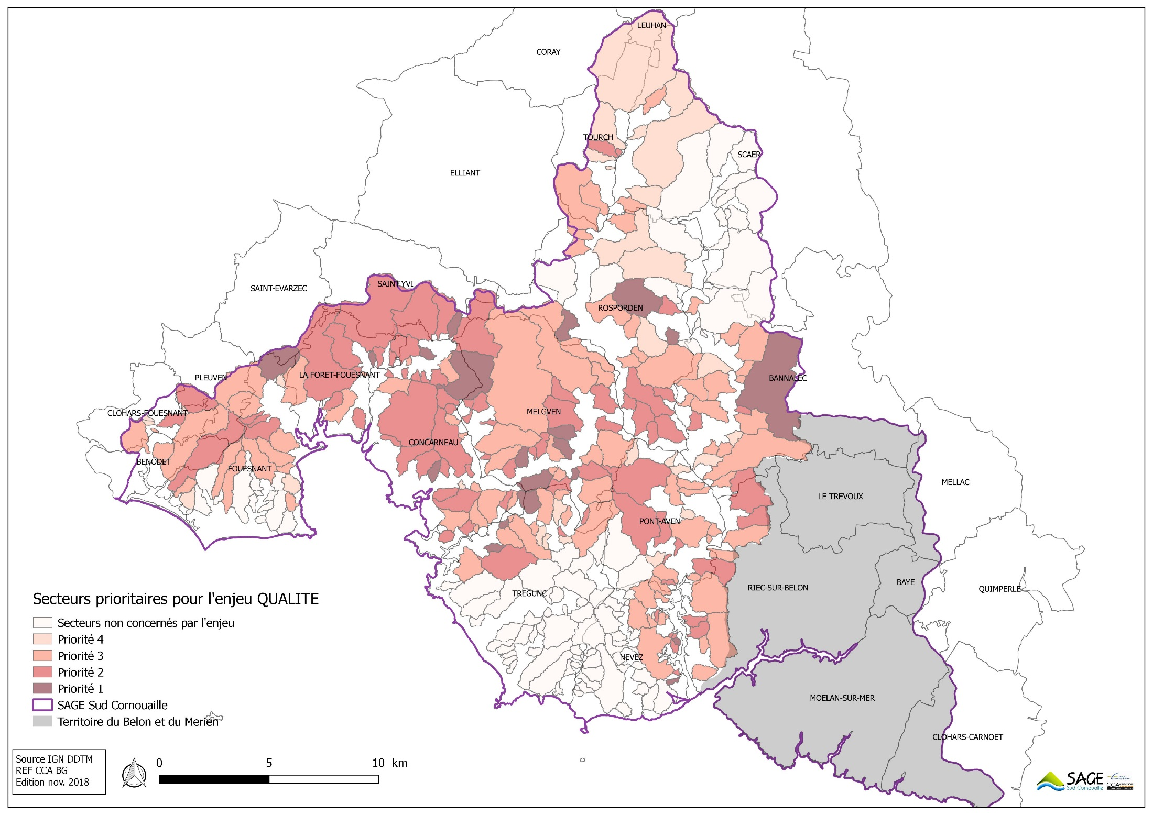
Méthodologie : caractérisation des TBV

Slide 22
Méthodologie : caractérisation des TBV
Caractérisation des enjeux : l’enjeu quantité

Slide 23
Méthodologie : caractérisation des TBV
Caractérisation des enjeux : l’enjeu quantité

Slide 24
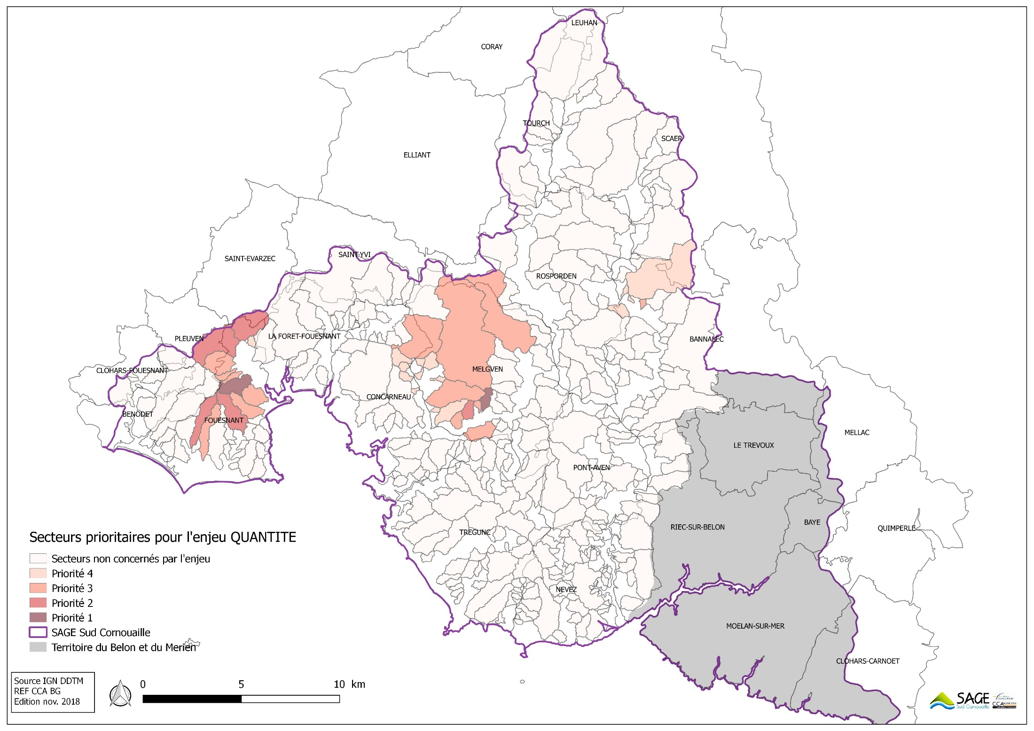
Méthodologie : caractérisation des TBV

Slide 25
Méthodologie : caractérisation des TBV
Caractérisation des enjeux : l’enjeu inondation

Slide 26
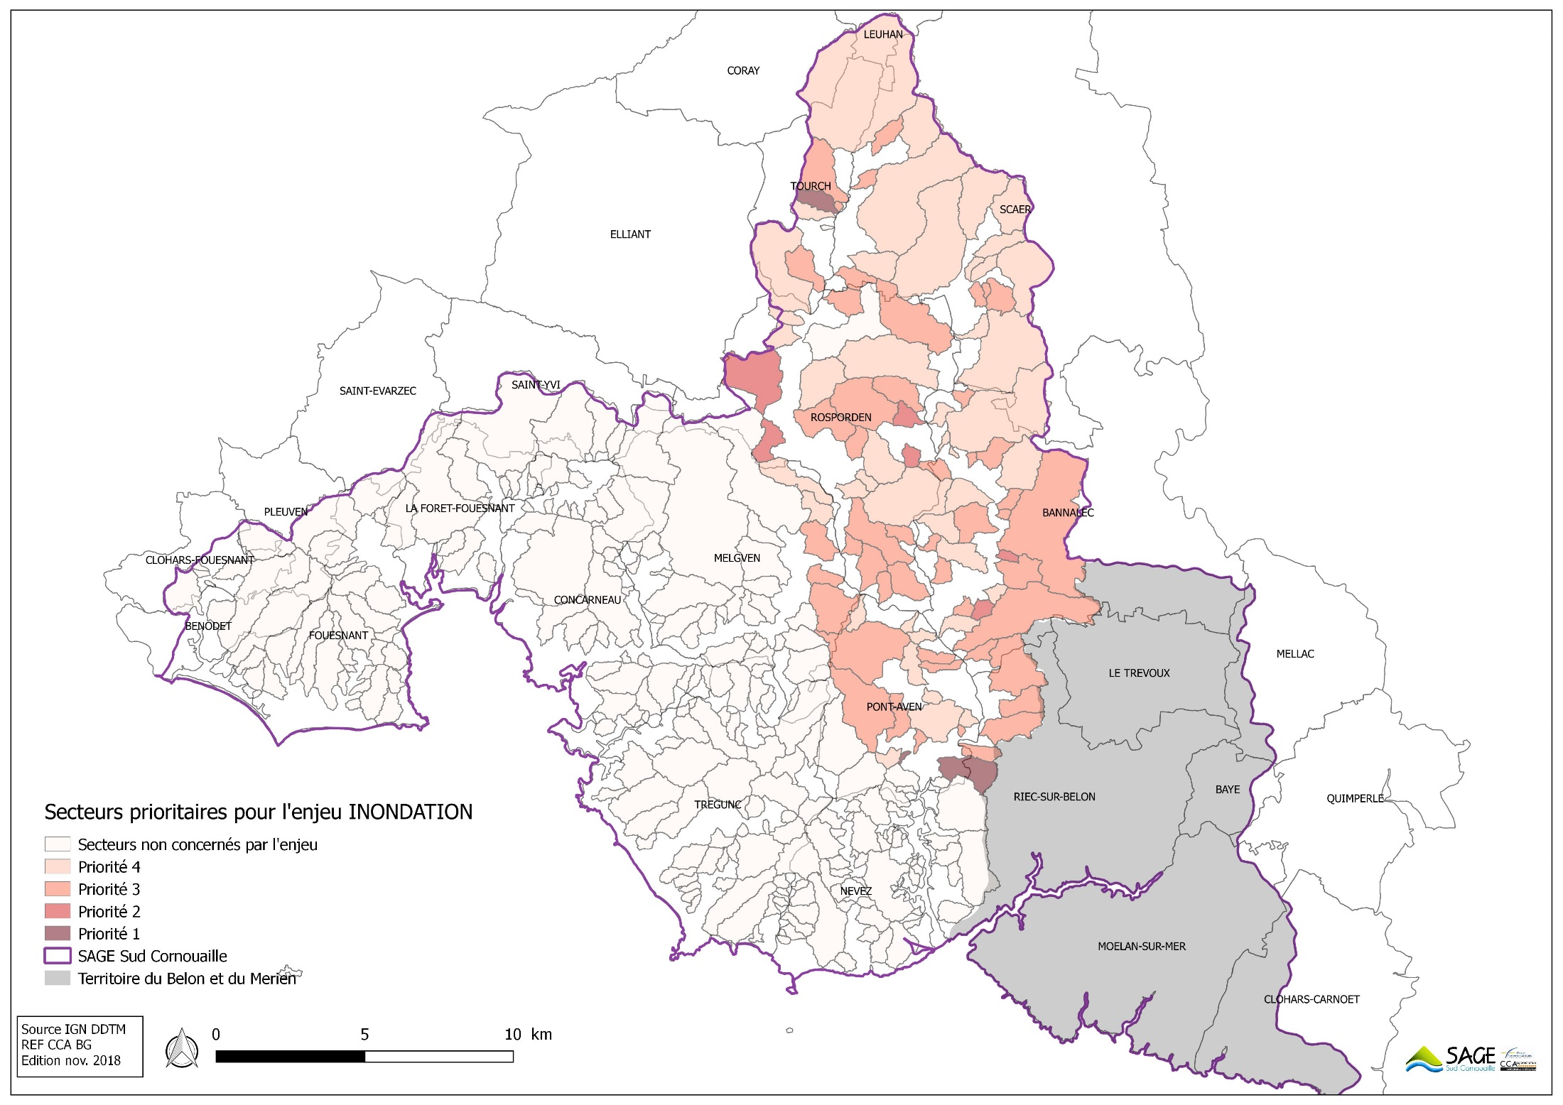
Méthodologie : caractérisation des TBV

Slide 27
Méthodologie : caractérisation des TBV
Caractérisation des enjeux : l’enjeu biodiversité

Slide 28
Méthodologie : caractérisation des TBV
Caractérisation des enjeux : l’enjeu biodiversité

Slide 29
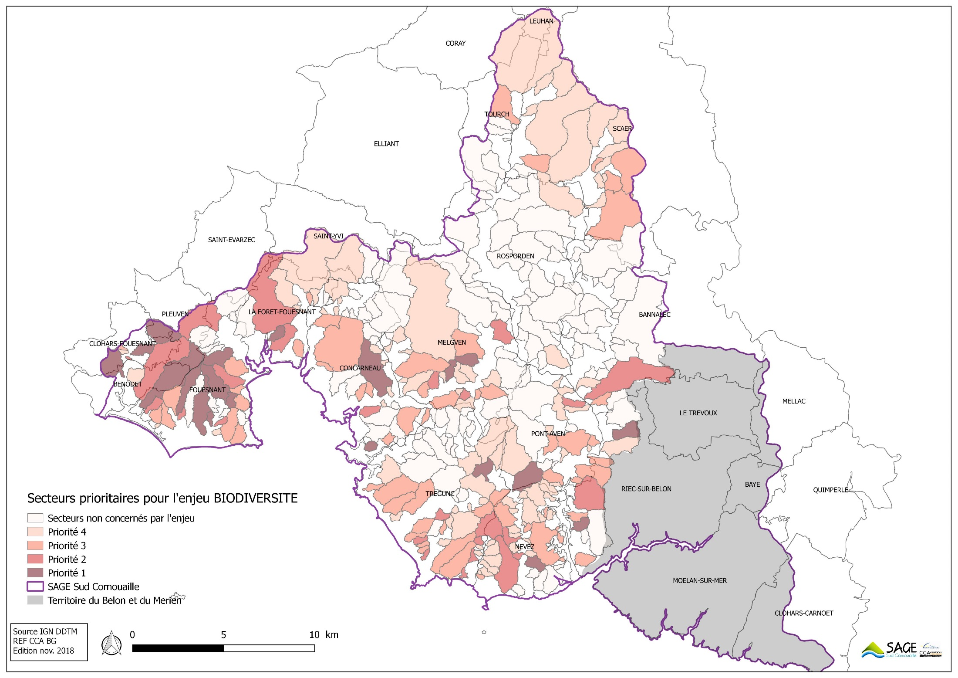
Méthodologie : caractérisation des TBV

Slide 30
Méthodologie : caractérisation des TBV
Difficultés rencontrées & points de vigilance :
Disponibilité des données de caractérisation – Exemple : absence de données cours d’eau sur le Belon et le Merien
Homogénéité de la donnée – Exemple : donnée bocage uniquement sur le périmètre du Plan algues vertes → utilisation de la BD TOPO, moins précise mais cohérente à l’échelle du SAGE
Simplification de la donnée – Exemple : nombre de rubriques importantes du RPG ou du code Corine → concertation nécessaire avec les acteurs locaux pour créer une notation simple.

Slide 31
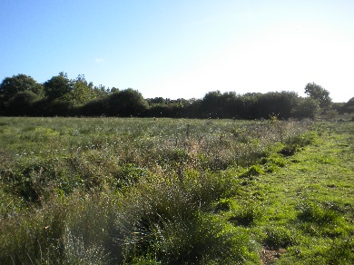
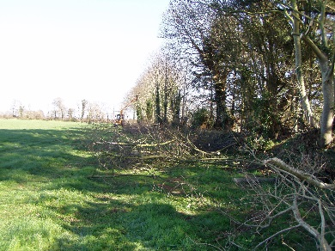
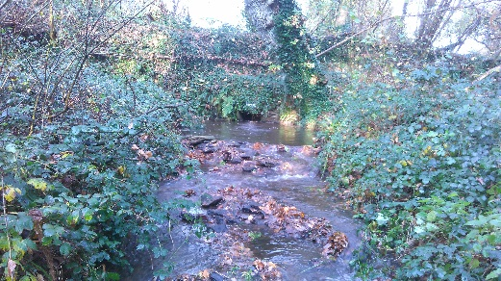
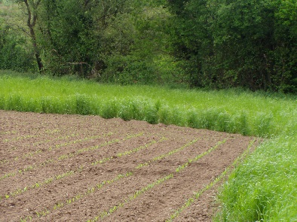
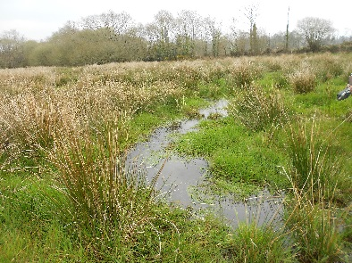
Méthodologie : hiérarchisation des TBV
Objectif de la phase de caractérisation : identifier les secteurs PRIORITAIRES
Entrée multithématique
Pour apporter une réponse aux 5 enjeux du territoire :
  Gestion agricole – Itinéraires techniques
  Gestion des milieux naturels – Cours d’eau, zones humides et bocage, réseau hydrographique
  Industrie, urbanisation & artificialisation – Gestion de la ressource & des rejets, drainages …

Slide 32
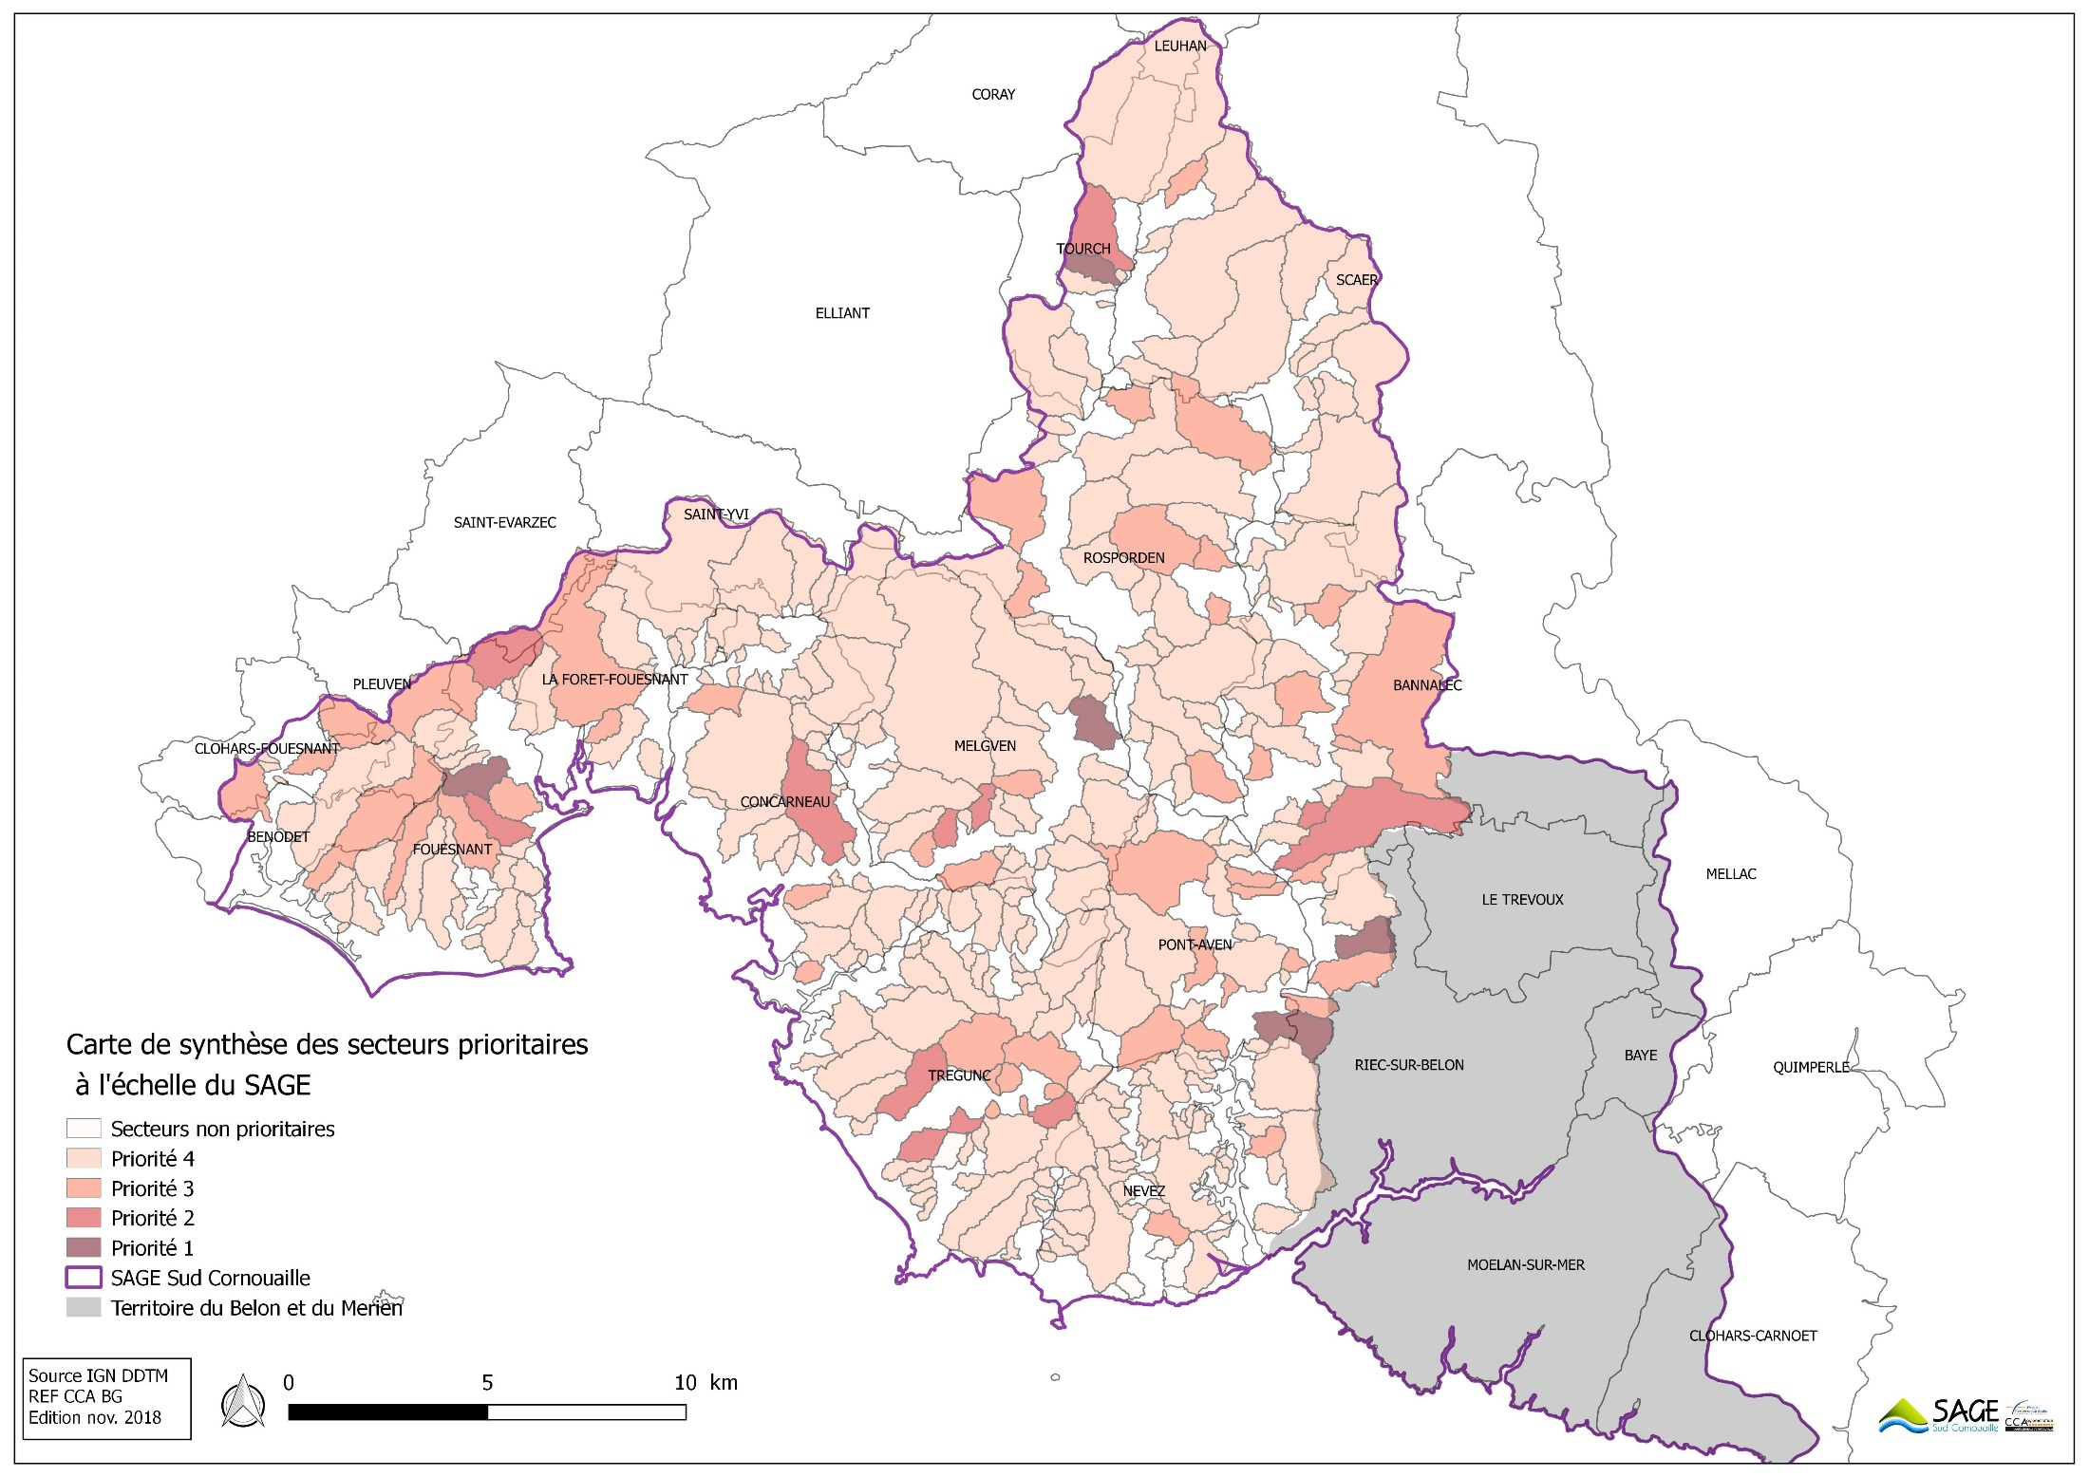
Méthodologie : caractérisation des TBV
Priorité 1 : 2 %
Priorité 2 : 5 %
Priorité 3 : 19 %
Priorité 4 74 %
Pas prioritaire : 1 %
Une note globale, tout enjeu confondu à niveau égal

Slide 33
Déroulement de la réunion
Contexte et définition
Méthodologie du diagnostic – Identification – Caractérisation
Valorisation du diagnostic – Etat d’avancement – Calendrier

Slide 34
Valorisation du diagnostic
Rencontre technique du 3 mars – SAGE, AFB, FMA, CAMA
3 niveaux d’analyse des résultats :
Vérification sommaire de terrain de la réalité du diagnostic
Bancarisation des données manquantes ou oubliées
Exploitation fine (méthode T2BV, Le Bihan)
Valorisation en fonction de la priorisation

Slide 35
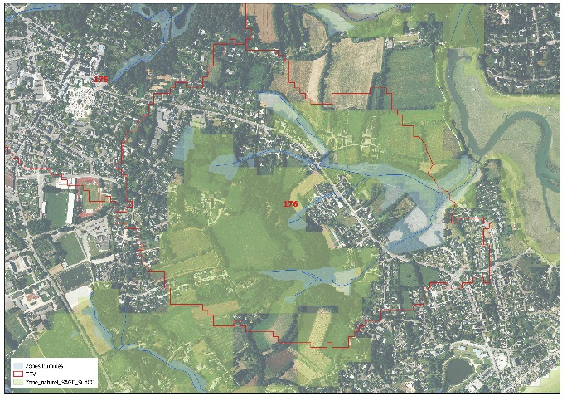
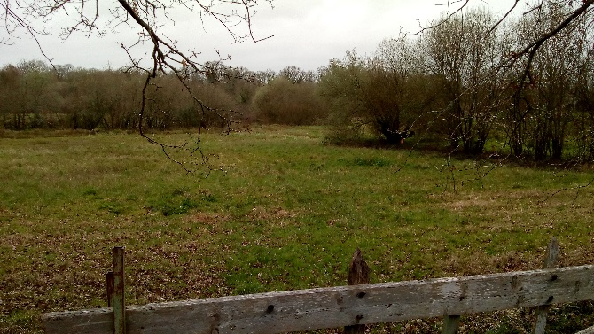
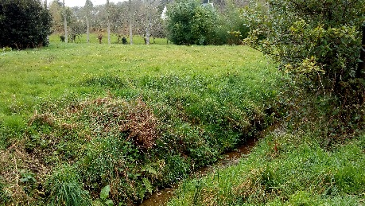
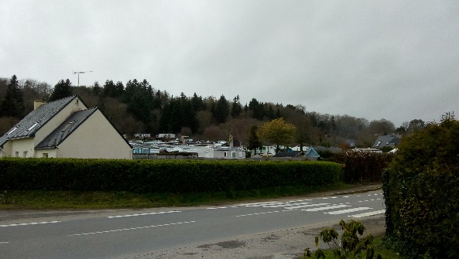
Valorisation du diagnostic
Vérification sommaire de terrain de la réalité du diagnostic
Réalisation d’un reportage photo
Vérification de la conformité des observations de terrain et du diagnostic papier

Slide 36
Valorisation du diagnostic
Bancarisation des données manquantes
Phase de terrain nécessaire
Approche infrastructure : réseau routier, urbanisation, réseaux …
Approche milieu : réseau de fossés, ZH, mares, boisement, talus …
Cours d’eau : REH, tronçons homogènes …
  Intégrer un critère acceptabilité

Slide 37
Valorisation du diagnostic
Exploitation fine
Cours d’eau
T2BV, bande riveraine, Tx hydrauliques
Zones humides
Etude des pressions (remblais, drainages …) analyse des rangs zero
1 – Approche milieu
Bocage
Position des talus par rapport à la pente, évolution depuis 1950
Réseau annexe
Drains, buses, fossés, écoulements parallèles au talus
Mare & PLE
Mode d’alimentation, restitution au milieu, inventaire biodiv.

Slide 38
Valorisation du diagnostic
Exploitation fine
Prélèvement / rejets
Eau potable, irrigation, STEP, assainissement ind., rejet industriel
Occupation du sol
Urbanisme, activité agricole, forestière …
2 – Approche pression
Infrastructures
Routes, obstacles à la continuité
Autre : espèces invasives
.

Slide 39
Etat d’avancement - Perspectives
Quels seront les dispositifs financiers mobilisables pour la mise en œuvre d’un programme d’action ?

Slide 40
Etat d’avancement - Perspectives
Quels seront les dispositifs financiers mobilisables pour la mise en œuvre d’un programme d’action ?

Slide 41

C’est la fin !
Merci de votre attention

